Slide 1
Mobile SMARTS: Кировка
Комплексное оснащение предприятий торговли и общественного питания.
Торговое оборудование, системы безопасности, автоматизация учёта.
г. Киров, Октябрьский пр-т, 104, оф. 612. тел.: (8332) 211-711
e-mail: kirov@denvic.ru
Комплексное решение для маркировки обуви

Slide 2
Комплексное решение для маркировки обуви на производстве
Мы предлагаем комплексное решение, в которое входит:
- Терминал сбора данных
- Принтер этикеток
- Программное обеспечение
- Услуги по внедрению и адаптации решения под Ваше производство

Slide 3
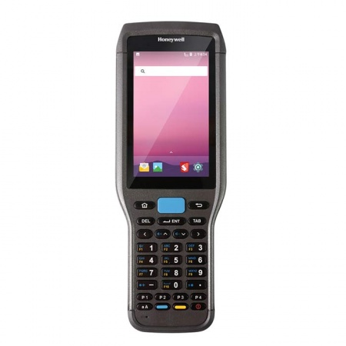
Терминал сбора данных
Мы предлагаем для реализации нашего решения терминал сбора данных Honeywell ScanPal EDA60K со следующими характеристиками
Подробности на https://www.cleverence.ru/hardware/mdc/
honeywell/honeywell-scanpal-eda60k/
Поддержка Wi-Fi: | Да, 802.11 a/b/g/n/ac
Поддержка Bluetooth: | Да, Class II v4.1
Рабочая температура: | от -10 °C до +50 °C
Экран: | Сенсорный 4 дюйма, 480x800
Операционная система: | Андроид 7
CPU: | Qualcomm Snapdragon 1.4Ghz
Аккумулятор: | Li-Ion Стандартная батарея: 5100 mAh
Сканер: | 1D/2D
RAM: | 2 Gb
ROM: | 16 Gb, MicroSD опционально.

Slide 4
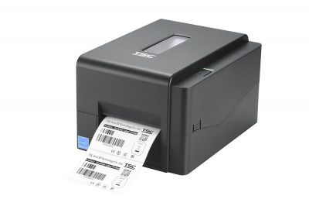
Принтер печати этикеток
Предлагается к использованию принтер печати этикеток TSC TE210 со следующими характеристиками:
Производитель | TSC
Способ печати | Термотрансферная печать
Минимальная ширина материала печати,мм | 20
Класс принтера | Начальный
Длина печати, мм | 2 794
Интерфейсы | USB, RS-232, Ethernet, USB-host
Диаметр втулки красящей ленты (риббон) | 1 дюйм
Максимальная ширина материала печати,мм | 112
Минимальный диаметр втулки ленты этикеток,мм | 25,4
Макс. диаметр рулона материала,мм | 127
Датчики | конца красящей ленты, открытой печатающей головки, черной метки
Максимальный диаметр втулки ленты этикеток,мм | 38
Скорость печати, мм/сек | 152
Ширина печати,мм | 108
Тип намотки красящей ленты | OUT внешняя
Габариты (ШхГхВ), мм | 204 x 164 x 280
Вес | 2,5 кг
Гарантия | 24 мес.
https://kirov.denvic.ru/catalog/oborudovanie_dlya_shtrikhkodirovaniya/printery_etiketok/printer_etiketok_tsc_te210_rs232_ethernet_usb_host_termotransfernyy_203dpi/

Slide 5
О программном продукте
Продукт Mobile SMARTS: Кировка готов выполнять все основные операции для производителей обуви:
Заказ и получение КМ
- Нанесение КМ
-Ввод КМ в оборот
-Агрегация, переагрегация, разагрегация
Приемка
Отгрузка
Подробности на https://www.cleverence.ru/KRV/#about

Slide 6
Подробнее о «Заказ и получение КМ»
С помощью данного ПО можно получать нужные коды маркировки для печати этикеток на любом принтере.
Для заказа КМ достаточно считать штрихкод на товаре (или выбрать из его списка на ТСД) и ввести количество кодов, нужных для маркировки. Далее КМ получаются либо напрямую из ГИС МТ, либо через посредника в виде учетной системы.
Подробности: https://www.cleverence.ru/software/functions/69102/

Slide 7
Подробнее о «Нанесение КМ»
Процесс нанесения кодов маркировки самый важный во всей системе «Честный знак».
Наносить DataMatrix можно несколькими способами: сканируя GTIN товара, используя временные коды маркировки, и просто выбирая нужный товар из списка на экране мобильного устройства. Итог один - в результате происходит печать КМ, который затем наклеивается на коробку с товаром.
Подробности: https://www.cleverence.ru/software/functions/69022/

Slide 8
Подробнее о «Ввод КМ в оборот»
Просто так наклеенный код маркировки считается недействительным.
Нужно подать отчет о нанесении КМ в систему ГИС МТ, прямо с мобильного устройства или через учетную систему. Данная операция называется «Ввод в оборот», и только после нее товары разрешены к обороту (продажа, возврат, списание).
Подробности: https://www.cleverence.ru/software/functions/69024/

Slide 9
Подробнее о «Агрегация, переагрегация, разагрегация»
Автоматизация упаковки отдельных единиц товара в коробки и коробок в палету с помощью ТСД.
Актуальная информация о КМ, коробках и палетах всегда хранится в базе данных «Кировки» и обновляется с завершением документа агрегации на ТСД.

Slide 10
Подробнее о «Отгрузка»
Отгружаются только те упаковки, которые ранее были агрегированы. Отгрузка производится путем сканирования кода на транспортной упаковке, без сканирования товара внутри.
После завершения документа на ТСД, в него автоматически переносится информация о всех отгружаемых КМ, которые содержатся в отсканированных транспортных упаковках.

Slide 11
Варианты и стоимость основных лицензий
Кировка «КЛЕИМ КОДЫ» НА ОСТАТКИ ПО УПРОЩЕННОЙ СХЕМЕ для самостоятельной интеграции с учетной системой, готовый обмен с «Маркировкой» (ГИС МТ и СУЗ) – 9945 р.
подробнее о лицензии : https://www.cleverence.ru/software/licenses/KRVS-NIL/
- Кировка «КЛЕИМ КОДЫ» ОНЛАЙН для самостоятельной интеграции с конфигурацией на базе «1С:Предприятия 8.3», готовый обмен с «Маркировкой» (ГИС МТ и СУЗ) – 24945 р.
Подробнее о лицензии https://www.cleverence.ru/software/licenses/KRVNE-1C83/
- Кировка «ЗАРУБЕЖНЫЙ СКЛАД» для самостоятельной интеграции с конфигурацией на базе «1С:Предприятия 8.3», готовый обмен с «Маркировкой» (ГИС МТ и СУЗ) – 71175 р.
Подробнее о лицензии : https://www.cleverence.ru/software/licenses/KRVWE-1C83/
Все лицензии тут: https://www.cleverence.ru/software/mobile-smarts/KRV/?filter_license=1#licenses
Сравнение функционала лицензии: https://www.cleverence.ru/software/mobile-smarts/KRV/?filter_license=1#licenses

Slide 12
Услуги по внедрению и адаптации решения
- Удаленная установка дистрибутива с сайта на ПК
- Установка программы на ТСД
- Подключение и настройка сервера базы данных
- Обучение пользователей

Slide 13
Итоги
Рекомендуем посмотреть ролик на тему производства обуви в Китае и пример использования нашего программного обеспечения:
https://www.youtube.com/channel/UCtrUETzqfJZrURbup2ufocw

Slide 14
Менеджер отдела продаж компании ДЕНВИК
г. Киров, Октябрьский пр-т, 104. Офис 612 Моб. +7 (922) 901-36-22
Тел. +7 (8332) 211 – 711, доб.301
E-mail: eremin@denvic.ru
Сайт: www.denvic.ru

